Slide 2
Joukkoliikenneuudistuksen taustaa
Suomen joukkoliikenteen järjestämisessä on käynnissä merkittävin muutos vuosikymmeniin
Uudistuksen taustalla on EU:n palvelusopimusasetus (PSA), joka edellyttää julkisella rahalla tuetettujen palvelujen kilpailuttamista
Kesällä 2014 voimaan astuneen uudistuksen myötä joukkoliikenne järjestetään joko
markkinaehtoisesti tai
julkisella tuella, jos halutaan monilukuisempia, luotettavampia, korkealaatuisempia tai edullisempia joukkoliikennepalveluja mitä yrityslähtöisesti syntyy
Velvoite julkisesti tuetun joukkoliikenteen palvelutason määrittelyyn on toimivaltaisella viranomaisella oman toimialueensa osalta (mm. ELY-keskus)
vanhan lain mukaan kunnan tehtävänä oli palvelutason määrittely tarvittavilta osin ja yhteistyö toistensa kanssa
liikennöitsijöiden vanhat linjaliikenneluvat on muutettu siirtymäajan liikennöintisopimuksiksi, jotka umpeutuvat 30.6.2014–2.12.2019

Slide 3
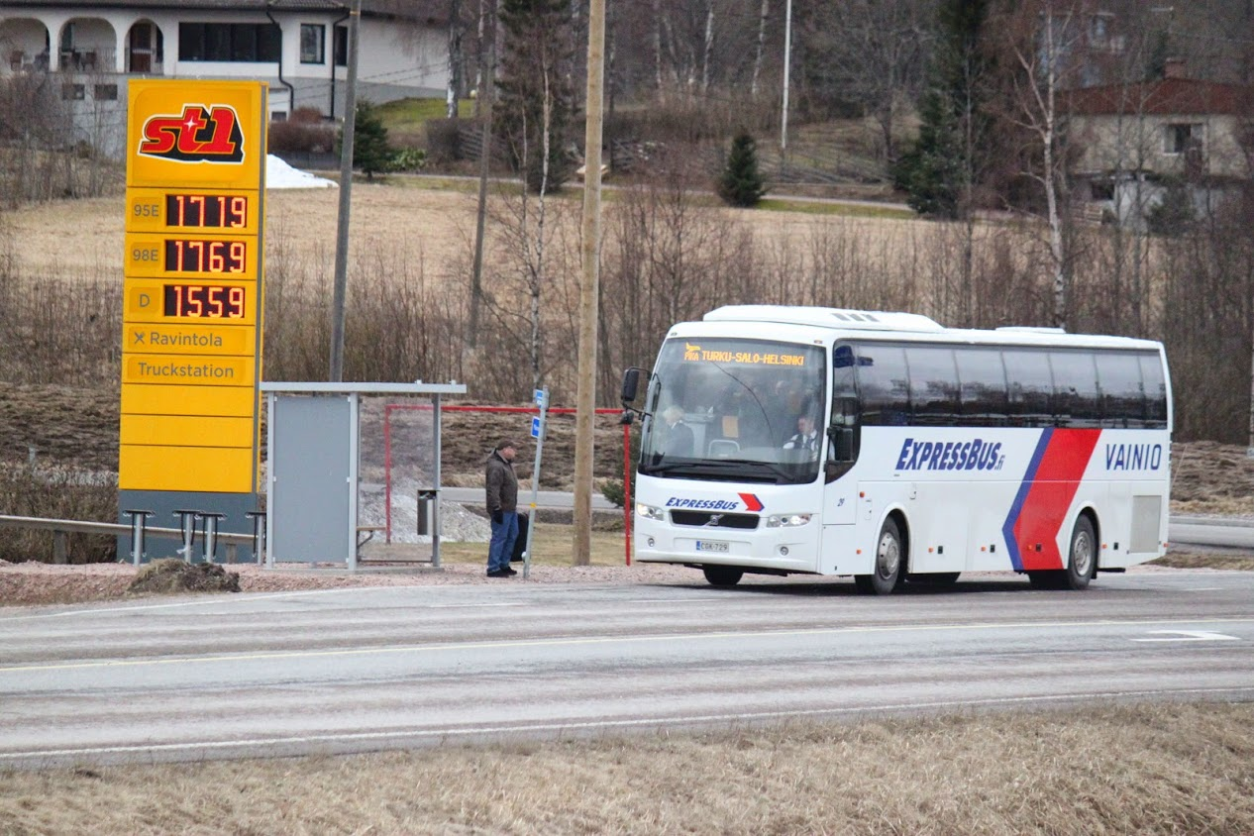
Joukkoliikenteen järjestämisen tapoja
Markkinaehtoinen liikenne on liikennöitsijän vastuulla
syntyy sinne, missä matkustajia on tarpeeksi – lähinnä Helsingin ja suurimpien kuntakeskusten välillä
liikennöitsijä suunnittelee reitit, aikataulut sekä määrittelee liput ja niiden hinnat
hakee reittiliikenneluvan ELYstä
joukkoliikenteen peruspalvelutaso ei toteudu
ELYn koko toimialueella markkinaehtoisella liikenteellä, paikallisesti se on mahdollista (esim. Porvoon kaupunki)
Kunnat ja ELY tekevät yhteistyötä joukkoliikenteen
järjestämisessä
sopivat tavoiteltavasta palvelutasosta
suunnittelevat reitit ja aikataulut
sopivat rahoituksen jaosta, lipuista ja niiden hinnoista
ELY kilpailuttaa hankittavan liikenteen

Slide 4
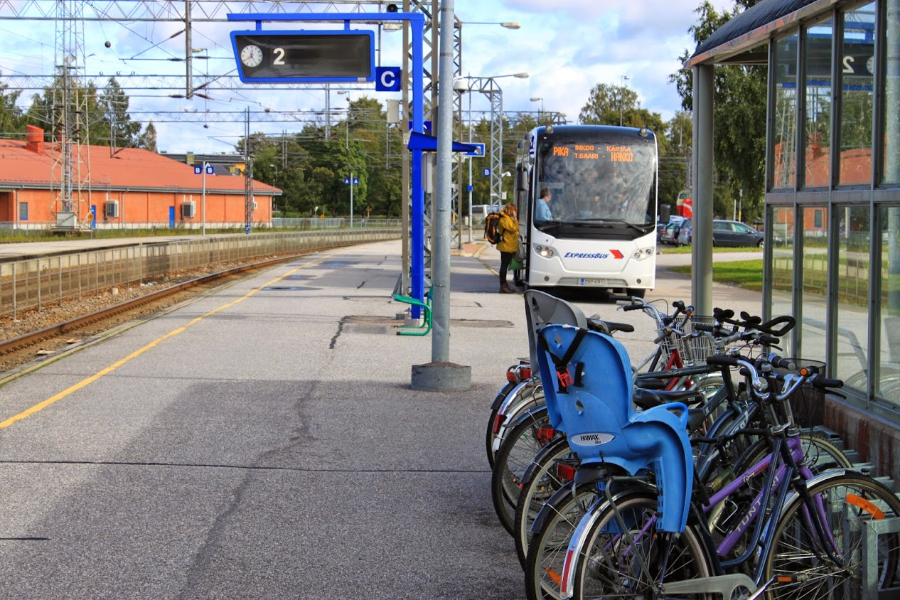
Joukkoliikenteen järjestämisen tapoja
ELY ostaa joukkoliikennettä niukkojen resurssien sallimissa puitteissa
Kunta voi hankkia joukkoliikennettä (esim. bussiyhteyden juna-asemalle, koululaiskuljetuksia, palveluliikennettä) oman kunnan alueelle täydentääkseen joukkoliikennepalvelua
Jatkossa liikennepalvelun säilymisen edellytyksenä on suunnittelu- ja rahoitusyhteistyö kunnan ja ELYn kesken!

Slide 5
Uudellamaalla on monta toimijaa
Uudenmaan ELY-keskus vastaa joukkoliikenteen palvelutason määrittelystä toimialueensa kuntien osalta ja ostaa joukkoliikennepalveluja määrärahojensa puitteissa yhteistyössä muiden toimivaltaisten ja kuntien kanssa
HSL vastaa HSL-kuntien joukkoliikenteestä, myös alueensa junaliikenteestä
Liikenne- ja viestintäministeriö ostaa sekä pääkaupunkiseudun työssäkäyntialueen lähiliikennettä että valtakunnan tason kaukoliikennettä
Hämeenlinnan ja Lahden seudulliset viranomaiset sekä Hyvinkään ja Riihimäen kaupunkiviranomaiset vastaavat omien alueidensa sisäisestä joukkoliikenteestä
Yksittäiset kunnat voivat ostaa täydentävää joukkoliikennepalvelua oman kuntansa alueella
Kaikkien joukkoliikenneviranomaisten ja kuntien tulee pyrkiä parhaansa mukaan yhteistyöhön
reittien, aikataulujen ja mm. lippujärjestelmien yhteen sopimiseksi!

Slide 6
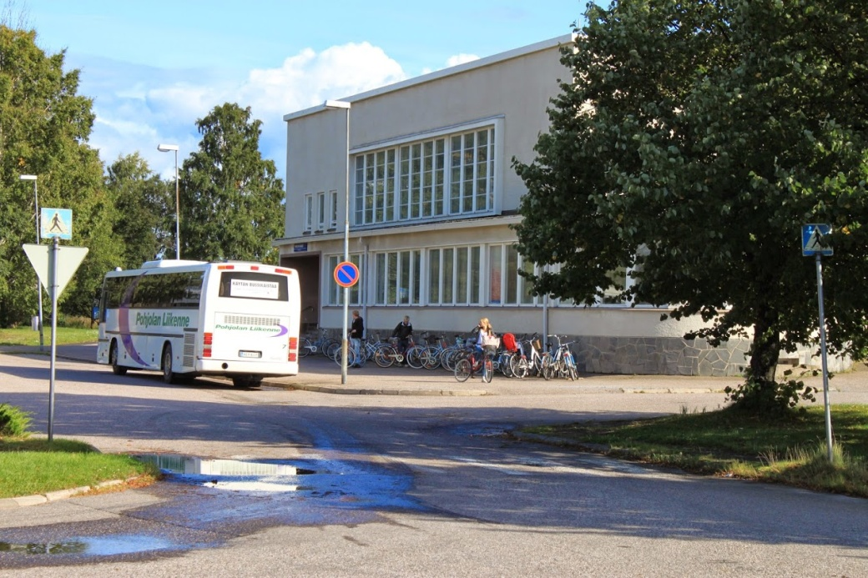
Työnjako kunnan ja ELYn kesken - perusperiaatteet
Yhteistyö tarkennetaan kunnan ja ELYn välisessä yhteistyösopimuksessa (ns. kunta-ELY-sopimus)
Kunta ja ELY yhdessä:
palvelutasomäärittely ja liikennepalveluiden jatkuva suunnittelu
hankintakustannuksiin osallistuminen
seudullisiin henkilö-/joukkoliikennetyöryhmiin osallistuminen
tiedottaminen
lippujärjestelmät
Kunnat:
lippuhintojen tukeminen
liikennepalveluiden tiedotus ja markkinointi kuntalaisille mm. kunnan nettisivuilla
pysäkkitietojen ja kunnan palvelu- ja/tai kutsujoukkoliikenteen sekä rekisteritietojen toimittaminen viranomaisten järjestelmiin
ELY:
liikenteen kilpailuttaminen, toimii tilaajana toimivaltaisuuteen perustuen

Slide 7
Miten kunta voi edistää joukkoliikennettä?
Kunnan strategia määrittää, millaista joukkoliikennettä halutaan ja osoitetaan riittävä joukkoliikenteen rahoitus suhteessa haluttuun palvelutasoon
nykyisen palvelutason säilyttäminen hyvin todennäköisesti tarkoittaa rahoitustarpeen kasvua
Osallistumalla aktiivisesti palvelutason määrittelyyn ELYn ja muiden kuntien kanssa
tuomalla mukaan paikallistuntemus kunnan tarpeista mm. palveluverkko ja maankäytön suunnittelu
toteutuvan liikenteen palvelutaso riippuu ELYn ja kuntien rahoituksen määrästä
Osallistumalla joukkoliikenteen suunnitteluun ja yhteen sovittamalla henkilökuljetuksia avoimeen joukkoliikenteeseen
Huolehtimalla riittävät henkilöresurssit joukkoliikenneasioiden hoitamiseen, mahdollisesti yhdessä naapurikuntien kanssa
Esittämällä liikennöitsijöille toiveita markkinaehtoiseen liikenteeseen ja käymällä vuoropuhelua markkinaehtoisten liikennepalvelujen tuottajien kanssa
Markkinoinnilla ja houkuttelevilla lipputuotteilla
Muutosvaiheesta selviytyminen vaatii viestintää ja yhteistyötä eri toimijoiden kesken

Slide 8
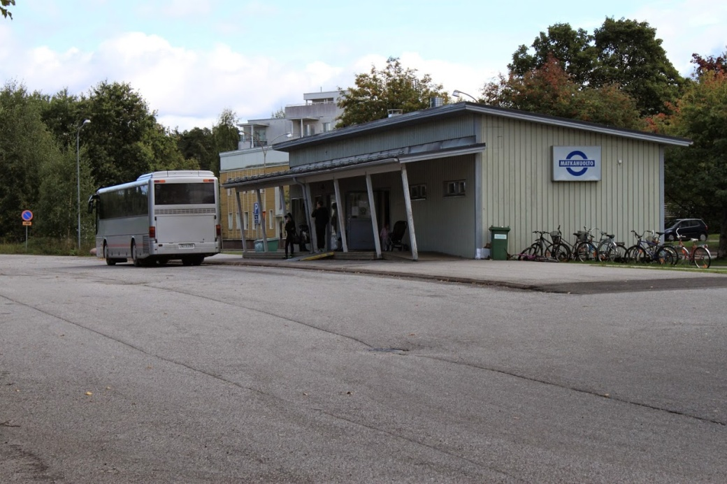
Kunta voi vaikuttaa myös välillisesti
Maankäytön suunnittelu ja ohjaus
tiivistämällä ja täydentämällä asuntoalueita saadaan parannettua joukkoliikenteen järjestämismahdollisuuksia ja luotua kysyntää myös markkinaehtoiselle liikenteelle
hajarakentamisella luodaan autokaupunkia ja lisätään kuntien lakisääteisiä kuljetuskustannuksia
Liikennesuunnittelun keinoja
miellyttävät ja esteettömät pysäkki-
ympäristöt ja hyvät reitit pysäkeille
liityntäpysäköinti autoille ja pyörille
pysäkkien ja reittien talvihoito
ajantasainen pysäkki-informaatio

Slide 9
Joukkoliikenteen rahoittamisen raamit
Valtio ja kunnat rahoittavat kaikille avointa joukkoliikennettä
ELYjen käytössä oleva valtion joukkoliikennemäärärahan suuruus on noin 30-40 milj. euroa vuosittain
Uudenmaan ELYn joukkoliikenneraha ollut noin 4,5 miljoonaa euroa viime vuosina
Tavoitteena, että jatkossa ELY ei myönnä enää erillistä valtionavustusta, vaan valtion joukkoliikennerahoitus kohdistetaan suoraan liikennepalveluiden ostoihin edellyttäen, että myös kunta osallistuu kustannuksiin
Uudenmaan ELY-keskus myöntää edelleen tukea pienille toimivaltaisille viranomaisille
Jatkossa valtionavustukset vähenevät ja ostot suhteellisesti kasvavat

Slide 10
Joukkoliikenteen monet hyödyt!
Toimiva joukkoliikenne on kunnalle imagotekijä, jonka perusteella valitaan asuin- ja työpaikkoja
Mahdollistaa työssäkäynnin monelle kuntalaiselle ja parantaa työvoiman saatavuutta
Vähentää rahoitustarvetta koulukuljetuksiin sekä sosiaalihuoltolain (ShL) ja vammaispalvelulain (VpL) mukaisiin kuljetuksiin
Helpottaa opiskelumatkoja – KELA maksaa osan toisen asteen opiskelijoiden matkakuluista
Työmatkakuluvähennys tehdään yleensä joukkoliikenteen lipun hinnasta
kun lipun hinta laskee → työmatkakuluvähennys pienenee → kunnan verotulot kasvavat

Slide 11
Joukkoliikenteen akuutit haasteet
Valtiotalouden niukkuus:
joukkoliikenteeseen määrärahat eivät ole pysyneet edes entisellä tasolla
määrärahojen riittämättömyys vaikuttaa suoraan palvelutasoon
etenkin haja-asutusalueiden joukkoliikenteen palvelut heikkenevät
”Muutosvaiheen” hankaluus ja epäselvyys:
asiakasinformaatio (reitit, aikataulut, soveltuvat lipputuotteet) on muutoksessa
palvelusta ja mm. lipputuotteista ei ole tietoa etukäteen, mikä aiheuttaa epävarmuutta
valtakunnallinen lippu- ja maksujärjestelmä Waltti ja Matka.fi (aikataulu- ja reittiopas) pyrkivät kokoamaan kaiken joukkoliikenteen samaan tietojärjestelmään joukkoliikenteen käytön helpottamiseksi
eri toimijoiden lippujärjestelmät ja järjestelmien yhteensopivuus
Matkahuollon rooli tulee muuttumaan
ELY-keskusten ja kunnan vähäiset henkilöresurssit joukkoliikenneasioiden hoitamisessa
Onnistuminen on monen toimijan yhteistyön varassa!

Slide 13
Kalvoja esityksen taustatiedoksi Palvelutasomäärittely Kunta-ELY-sopimus Lippu- ja maksujärjestelmät

Slide 14
Palvelutasomäärittely yhteistyön perustana
Palvelutasomäärittely perustuu 3.12.2009 voimaan astuneeseen joukkoliikennelakiin
perusta joukkoliikenteen suunnittelulle, järjestämiselle ja rahoittamiselle
Palvelutasomäärittelyssä kartoitetaan
millaisia joukkoliikenteen palveluja alueella halutaan tarjota
millaiseksi toimivaltainen viranomainen pyrkii kehittämään alueen joukkoliikennepalveluja
palvelutaso muodostuu mm. linjoista, aikatauluista ja lippujen hinnoista
ELY-keskus määrittelee avoimen joukkoliikenteen palvelutason yhteistyössä kuntien kanssa
lisäksi muut toimivaltaiset viranomaiset määrittelevät omien toimivalta-alueidensa palvelutasotavoitteet

Slide 15
Palvelutasomäärittely yhteistyön perustana
Palvelutasomäärittely tehdään 3-8 vuodeksi kerrallaan, jonka jälkeen työ päivitetään muuttuneita olosuhteita tai kysyntää vastaaviksi
Palvelutason toteutumista seurataan vuosittain
Nykyinen Uudenmaan ELY-keskuksen palvelutasomäärittely on vahvistettu vuoden 2016 loppuun saakka
Uusi määrittelytyö vuoden 2016 jälkeiselle ajalle käynnistyy viimeistään syksyllä 2015
Kaukoliikenteen palvelutasomäärittelystä vastaa Liikenne- ja viestintäministeriö

Slide 16
Kunta-ELY-sopimus

Slide 17
Kunta-ELY-sopimus yhteistyön perustana
Kunnan ja ELY-keskuksen välinen yhteistyösopimus
Sopimuksen tarkoitus on joukkoliikenteen suunnittelun, järjestämisen ja rahoituksen vastuista sopiminen
Sopimuksessa sovitaan
Kunnan alueen ELY-liikenteen (PSA) kustannusten jaosta ja siihen liittyvästä valtionavustusmenettelystä
Rahoitussuunnitelman laatimisesta, jossa esitetään suunnitellut kunnan ja ELYn osuudet liikennepalveluiden rahoituksessa
Seurannan ja tiedottamisen yhteistyöstä
Lippujen tyypeistä ja hinnoittelusta sekä menettelystä hintojen muutoksissa
Joukkoliikenteen aikataulu- ja pysäkkitietojen toimittamisesta valtakunnallisiin rekistereihin
Henkilöliikennetyöryhmän perustamisesta
Myöhemmin käyttöönotettavan viranomaisten lippu- ja maksujärjestelmän käytöstä, kustannustenjaosta ja sen edellyttämien toimien vastuunjaosta (liitetään sopimukseen viiveajan jälkeen)

Slide 18
Kunta-ELY-sopimuksen kohteet
Sopimuksen kohteena
ELY:n siirtymäajan sopimuksia korvaava PSA-liikenne 30.6.2014 jälkeisellä ajalla
Myöhemmin umpeutuvia siirtymäajan sopimuksia korvaava PSA-liikenne niiden umpeuduttua tai siinä vaiheessa kun sopimukset irtisanotaan
Kunnan henkilökuljetukset liikennesuunnittelun periaatteiden sekä yhteistyön ja lippu- ja maksujärjestelmien osalta

Slide 19
Lippu- ja maksujärjestelmät

Slide 20
Lippu- ja maksujärjestelmät
Joukkoliikenneuudistus merkitsee merkittäviä muutostarpeita myös lippu- ja maksujärjestelmille
Tällä hetkellä on käytössä eri julkisten ja yksityisten toimijoiden järjestelmiä, jotka eivät ole keskenään yhteensopivia
Samanlaiset lipputuotteet ja yhteiskäyttöisyys sujuvoittavat matkustamista
Esim. Liikennevirasto ja toimivaltaiset viranomaiset ovat perustaneet lippu- ja maksujärjestelmän hallinnoimiseksi ja palvelujen käyttämiseksi TVV lippu- ja maksujärjestelmä Oy:n
Waltti
Järjestelmä tarjoaa käyttöön tuotteistetut lipputuotteet ja vyöhykkeet, sekä yhtenäiset Kela- ja koululaiskortit
Lippu- ja maksujärjestelmien yhteensopivuus?

Slide 21
Lippu- ja maksujärjestelmän hinnoittelu
Hinnoittelumekanismi
ELY päättää toimivalta-alueellaan käytettävät ns. perushinnat (Waltissa aikuisten kerta-, arvo- ja kausilippujen hinnat, liikenteenharjoittajan toteuttamassa järjestelmässä vain kertalippujen hinnat)
vanhojen seutulippujen asiakashinnat päättää kunta
perushinnoille tehdään vuosittain indeksitarkistus
Kunta esittää ELY:lle, jos haluaa ottaa käyttöön edellä mainittujen lisäksi ns. kuntakohtaisia alennettuja lippuja (esim. nuoret, muut erityisryhmät)
liikennöitsijälle maksetaan lipputulokorvaus ns. perushintojen mukaisesti kaikista lipputyypeistä (myös kuntakohtaisista), ja kunta vastaa täysimääräisesti kuntakohtaisista lipuista aiheutuneista lisäkustannuksista
ELY vahvistaa asiakashinnat pääsääntöisesti vuodeksi kerrallaan

